Slide 1
最优化理论
第3讲 最优化理论的数学基础(2)
辽宁大学 信息学院

Slide 2
习题讲解：求下列函数极值点

Slide 3
最优化理论的数学基础
函数梯度
多元函数的泰勒展开式
二次函数
无约束优化问题的极值条件
凸函数与凸规划
约束优化问题的极值条件
优化设计方法的基本思想与迭代终止准则

Slide 4
5. 优化约束的极值条件
极值点与最值点
极值点：
若f(a)是函数f(x)的极大值或极小值，则a为函数f(x)的极值点，极大值点与极小值点统称为极值点。
极值点不唯一，一个函数可能有多个极值点
极值点仅仅表示局部范围内的最大/最小值
A
C
B
D

Slide 5
5. 优化约束的极值条件
最优化设计的目标就是求最值点，而最优化理论中通常定义最值点为（以最小值为目标）：对于函数f(X)的一个最值点A，不存在其他任何的x, 使得f(x) < f(A)
极值点与最值点
最值点：
若f(a)是函数f(x)定义域内的最大值或最小值，则a为函数f(x)的最值点。
最值点不唯一，一个函数可能有多个最值点
最值点仅仅表示全局范围内的最大/最小值
A
C
B
D

Slide 6




5. 优化约束的极值条件
凸函数
一元凸函数
几何定义：如果一元函数$f(x)$曲线上任意两点的连线永远不在$f(x)$这条曲线的下方，则称$f(x)$为凸函数。
$$f(x)$$
$$x1$$
$$x2$$

Slide 7





一元函数凸函数的数学表达式推导
$$Y$$
$$f(x)$$
$$x1$$
$$x$$
$$x2$$

Slide 8
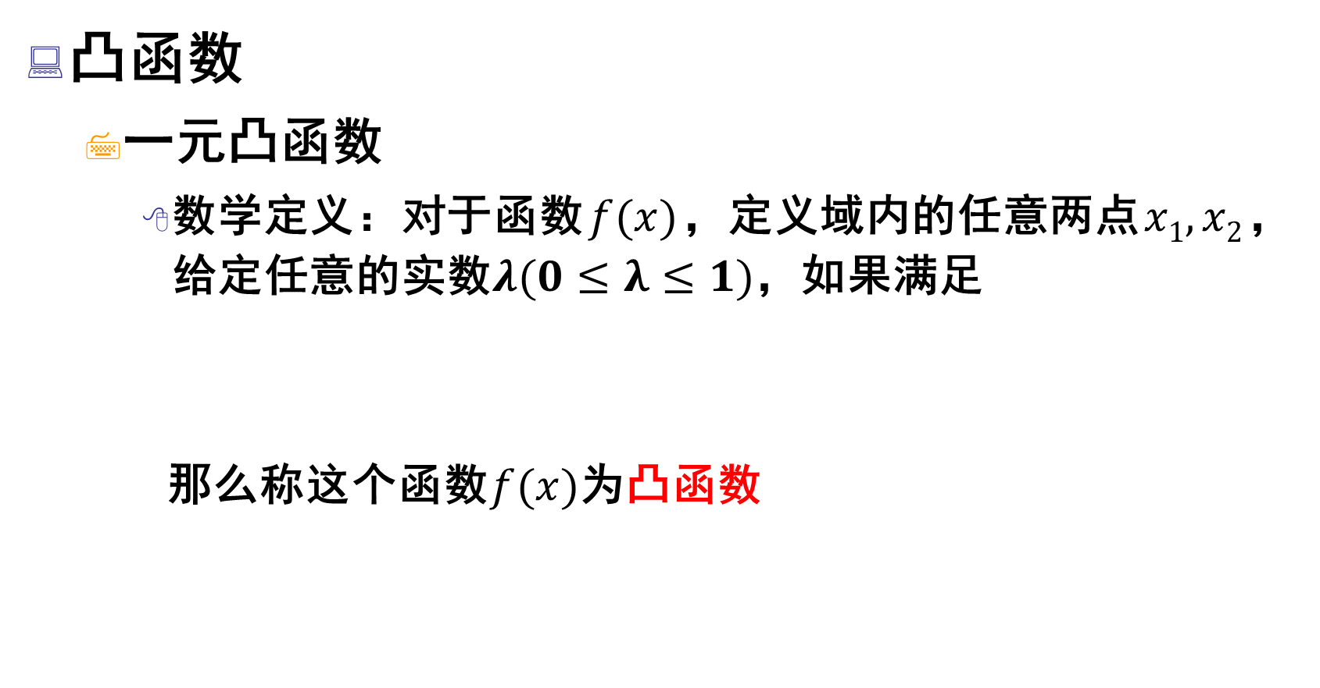
5. 优化约束的极值条件
凸函数
一元凸函数
数学定义：对于函数$f(x)$，定义域内的任意两点$x1,x2$，给定任意的实数$λ(0≤λ≤1)$，如果满足
那么称这个函数$f(x)$为凸函数

Slide 9







5. 优化约束的极值条件
凸函数
多元凸函数
凸集：几何定义-设$D$为$Rn$的一个集合，若对$D$中任意两点$X^{(1)}$，$X^{(2)}$的连线仍在$D$中，则称$D$为$Rn$的凸集。
非凸集
$$x2$$
凸集
$$x2$$
$$D$$
$$D$$
$$x1$$
$$x1$$

Slide 10
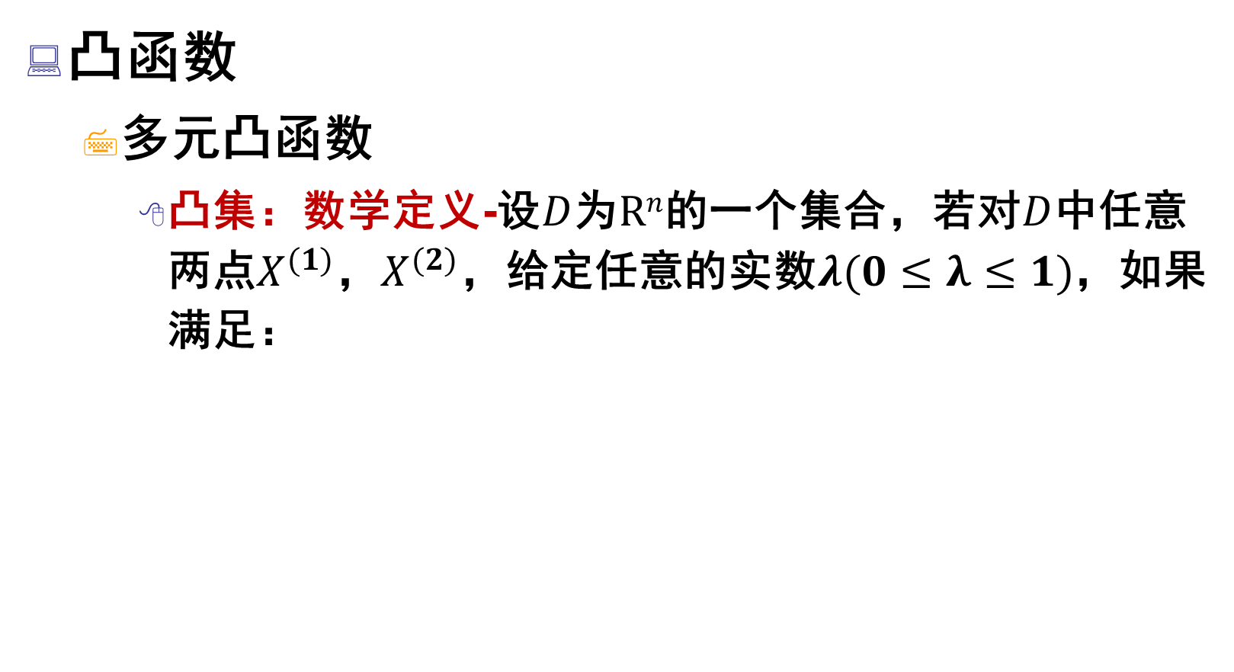
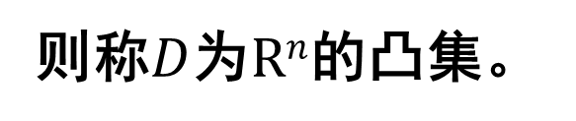
5. 优化约束的极值条件
凸函数
多元凸函数
凸集：数学定义-设$D$为$Rn$的一个集合，若对$D$中任意两点$X^{(1)}$，$X^{(2)}$，给定任意的实数$λ(0≤λ≤1)$，如果满足：
则称$D$为$Rn$的凸集。

Slide 11












凸集数学定义推导
$$x2$$
$$D$$
$$x_{2}^{\left(2\right)}$$
$$X^{(2)}$$
$$X^{(∗)}$$
$$x_{2}^{\left(∗\right)}$$
$$x_{2}^{\left(1\right)}$$
$$X^{(1)}$$
$$x1$$
$$x_{1}^{\left(1\right)}$$
$$x_{1}^{\left(∗\right)}$$
$$x_{1}^{\left(2\right)}$$

Slide 12
凸集数学定义推导
$$x2$$
$$D$$
$$x_{2}^{\left(2\right)}$$
$$X^{(2)}$$
$$X^{(∗)}$$
$$x_{2}^{\left(∗\right)}$$
$$x_{2}^{\left(1\right)}$$
$$X^{(1)}$$
$$x1$$
$$x_{1}^{\left(1\right)}$$
$$x_{1}^{\left(∗\right)}$$
$$x_{1}^{\left(2\right)}$$

Slide 13
练习
证明下列各集合是凸集：

Slide 14
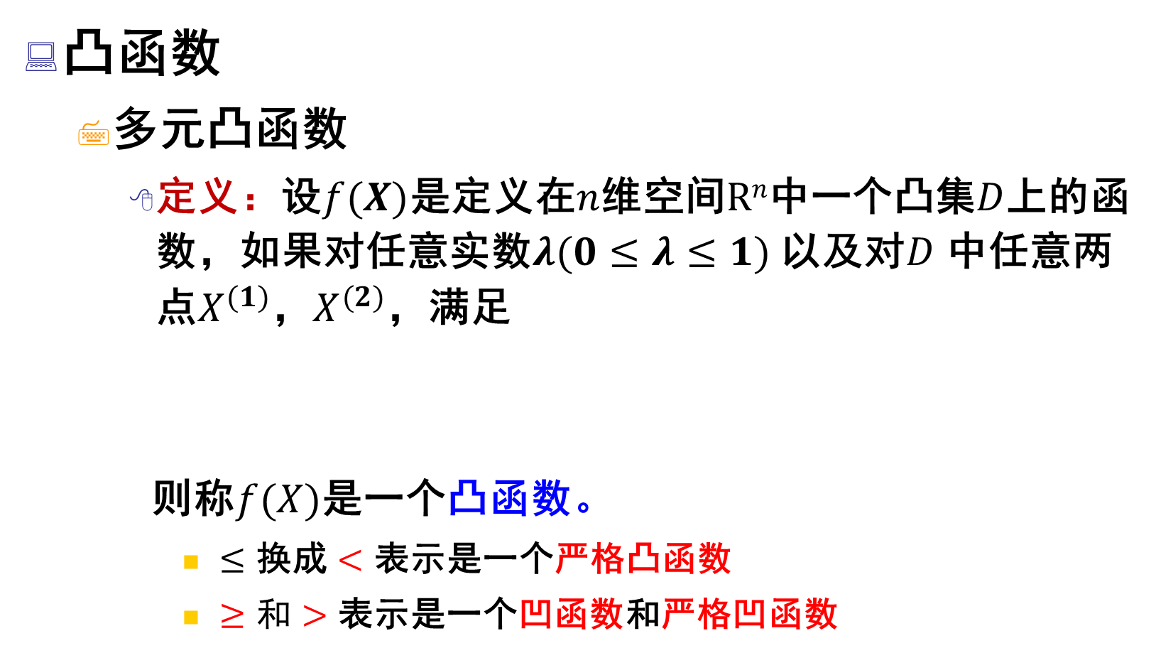
5. 优化约束的极值条件
凸函数
多元凸函数
定义：设$f(X)$是定义在$n$维空间$Rn$中一个凸集$D$上的函数，如果对任意实数$λ(0≤λ≤1)$ 以及对$D$ 中任意两点$X^{(1)}$，$X^{(2)}$，满足
则称$f(X)$是一个凸函数。
$≤$ 换成 $<$ 表示是一个严格凸函数
$≥和>$ 表示是一个凹函数和严格凹函数

Slide 15
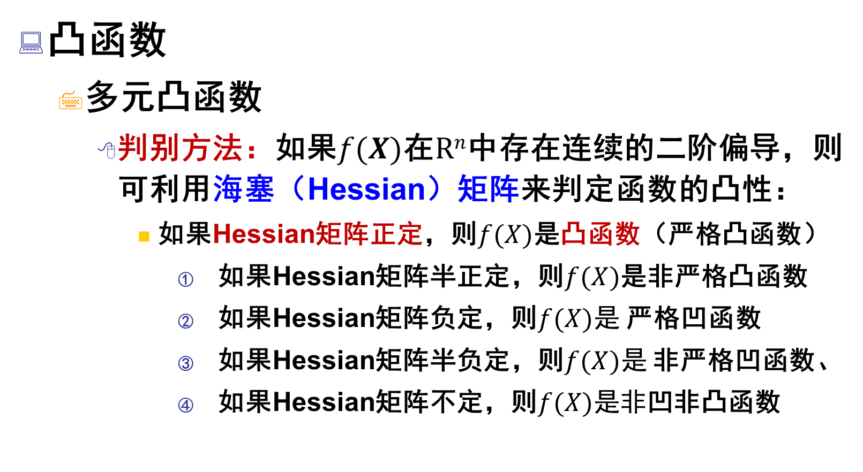
5. 优化约束的极值条件
凸函数
多元凸函数
判别方法：如果$f(X)$在$Rn$中存在连续的二阶偏导，则可利用海塞（Hessian）矩阵来判定函数的凸性：
如果Hessian矩阵正定，则$f(X)$是凸函数（严格凸函数）
如果Hessian矩阵半正定，则$f(X)$是非严格凸函数
如果Hessian矩阵负定，则$f(X)是$ 严格凹函数
如果Hessian矩阵半负定，则$f(X)是$ 非严格凹函数、
如果Hessian矩阵不定，则$f(X)是非$凹非凸函数
采用主子式判定正定时存在等于0情况

Slide 16
5. 优化约束的极值条件
例1（P22例2-6）：凸函数的判定
判断下面函数是否为凸函数
解题思路：可直接利用Hessian矩阵判断

Slide 17
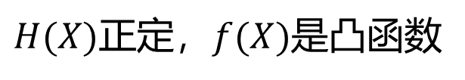
例1：解
$H(X)$正定，$f(X)$是凸函数

Slide 18
练习：
证明下列函数是否是凸函数：

Slide 19
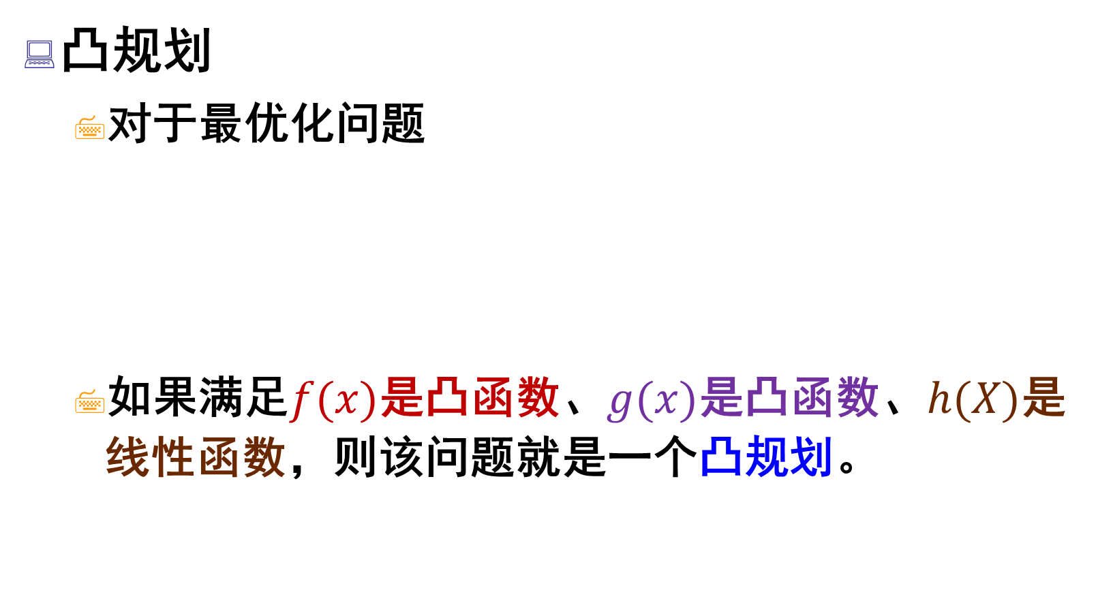
5. 优化约束的极值条件
凸规划
对于最优化问题
如果满足$f(x)$是凸函数、$g(x)$是凸函数、$h(X)$是线性函数，则该问题就是一个凸规划。

Slide 20
5. 优化约束的极值条件
凸规划
凸规划性质：
满足凸规划的目标函数f(x)的等值线是类似同心圆的样式
可行域是一个凸集
局部极值点一定是全局最优点

Slide 21
6. 约束优化问题的极值条件
约束优化问题
受到约束条件限制，最优解与无约束优化问题的极值点往往是不同的。
最优解的确定既要考虑目标函数（无约束优化问题最优解），也要考虑约束条件。

Slide 22
约束优化问题极值点分析
g2(x)=0
目标函数是凸函数，且最值点正好在可行域内，则最优解就是该点
g3(x)=0
g4(x)=0
可行域是凸集
g1(x)=0

Slide 23
约束优化问题极值点分析
g2(x)=0
目标函数是凸函数，但是最值点正好在可行域外，则最优解就是根据可行域确定的另外一个点，该点不是原目标函数的极值点
g3(x)=0
g4(x)=0
可行域是凸集
g1(x)=0

Slide 24
约束优化问题极值点分析
g2(x)=0
目标函数是非凸函数，最值点正好在可行域外，则最优解就是根据可行域确定的多个点中最好的一个
g3(x)=0
g4(x)=0
可行域是凸集
g1(x)=0

Slide 25
约束优化问题极值点分析
目标函数是凸函数，但是最值点正好在可行域外，则最优解就是根据可行域确定的多个点中最好的一个
g2(x)=0
g1(x)=0
可行域是非凸集

Slide 26
6. 约束优化问题的极值条件
仅包含等式约束的极值条件
解法：消元法、拉格朗日乘子法

Slide 27
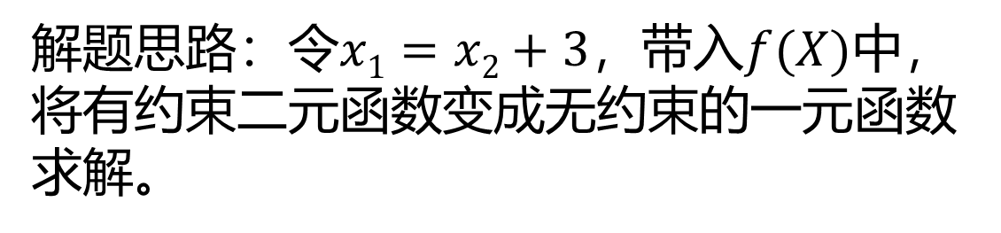
仅包含等式约束的极值条件
消元法
例2：求解下列优化问题
解题思路：令$x1=x2+3$，带入$f(X)$中，将有约束二元函数变成无约束的一元函数求解。

Slide 28
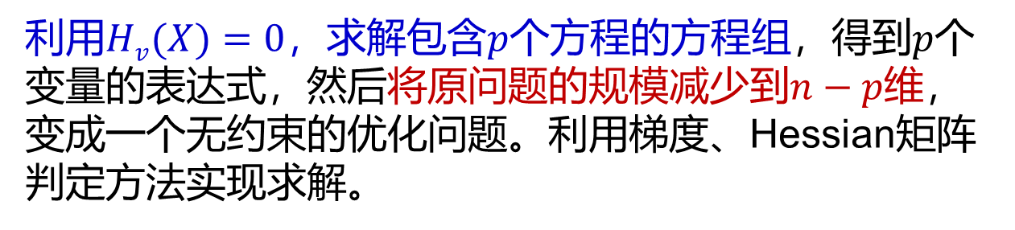
仅包含等式约束的极值条件
消元法
对于最优化问题
利用$Hv(X)=0$，求解包含$p$个方程的方程组，得到$p$个变量的表达式，然后将原问题的规模减少到$n−p$维，变成一个无约束的优化问题。利用梯度、Hessian矩阵判定方法实现求解。

Slide 29
仅包含等式约束的极值条件
求解困难
消元法
例3：求解下列极值问题

Slide 30
仅包含等式约束的极值条件
拉格朗日乘数法
对于优化问题
引入$λv>0$，将约束优化问题转换成无约束优化问题：

Slide 31
拉格朗日乘数法

Slide 32
6. 约束优化问题的极值条件
不等式约束的极值条件
对于不等式优化问题
可以尝试将其转换成无约束优化问题求解。
将不等式添加条件，变成等式约束
利用拉格朗日乘数法进行求解

Slide 33
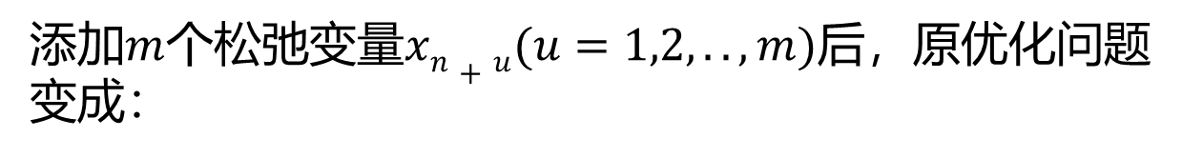
6. 约束优化问题的极值条件
不等式约束的极值条件
对于不等式优化问题
添加$m$个松弛变量$xn+u(u=1,2,..,m)$后，原优化问题变成：

Slide 34
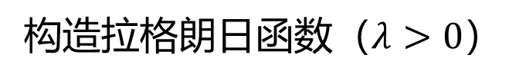
不等式约束的极值条件
构造拉格朗日函数（$λ>0$）

Slide 35
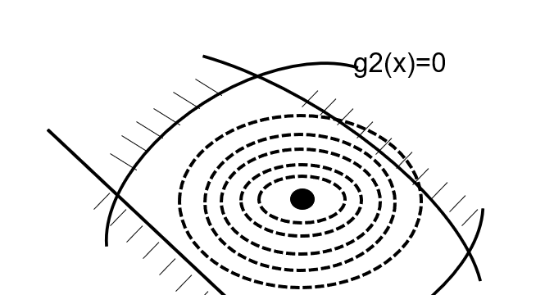
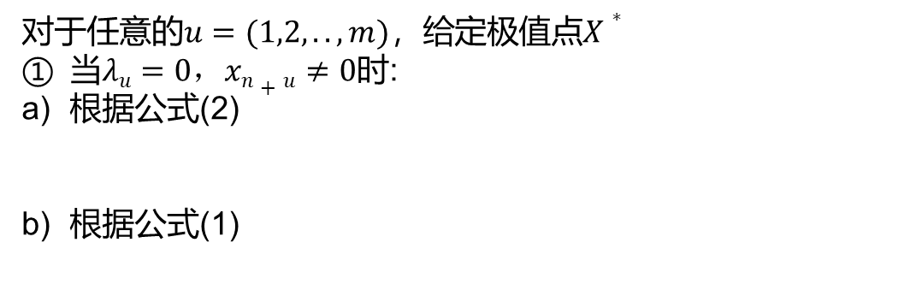
不等式约束的极值条件
对于任意的$u=(1,2,..,m)$，给定极值点$X∗$
当$λu=0，xn+u≠0$时:
根据公式(2)
根据公式(1)

Slide 36
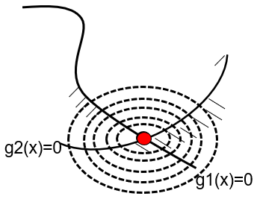
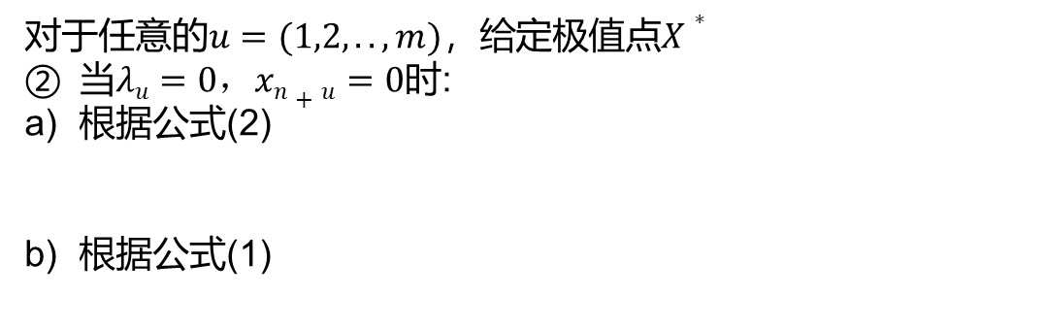
不等式约束的极值条件
对于任意的$u=(1,2,..,m)$，给定极值点$X∗$
当$λu=0，xn+u=0$时:
根据公式(2)
根据公式(1)

Slide 37
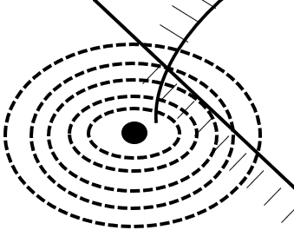
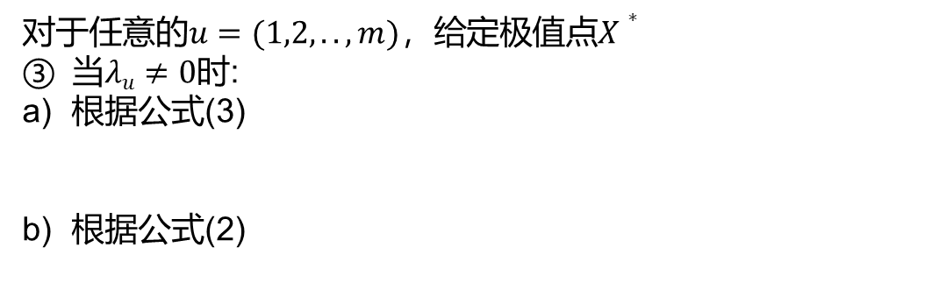
不等式约束的极值条件
对于任意的$u=(1,2,..,m)$，给定极值点$X∗$
当$λu≠0$时:
根据公式(3)
根据公式(2)

Slide 38
不等式约束的极值条件
如果能够证明一个不等式约束问题是一个凸规划，那么K-T条件就是极值的充分必要条件
K-T条件
对于不等式约束问题：
极值的必要条件为：
称为库恩-塔克（Kuhn-Tucker）条件，简称K-T条件

Slide 39

K-T条件分析
1. 只有一个约束起作用
约束“起作用”的含义
在本课程中，如果说约束起作用，那么就是表示目标点$X$正好落在该约束线上。也就是$g(X)=0$
g1(x)=0

Slide 40
K-T条件分析
非极值点
1. 只有一个约束起作用
可用角
可用方向
g(x)=0

Slide 41
K-T条件分析
1. 只有一个约束起作用
极值点
g(x)=0

Slide 42
K-T条件分析
2. 两个约束起作用
g2(x)=0
可用角
可用方向
g1(x)=0
非极值点

Slide 43
K-T条件分析
2. 两个约束起作用
g2(x)=0
极值点
g(x)=0

Slide 44
K-T条件分析
2. 两个约束起作用

Slide 45
K-T条件分析
3. 多个约束起作用
推广到多个约束问题
K-T条件为：
其中$p$和$v$为起作用的不等式、等式约束条件个数

Slide 46
K-T条件分析
3. 多个约束起作用
在多维空间中，K-T条件的几何意义如下：
目标函数的负梯度向量应该落在多条约束梯度向量空间组成的锥体内。

Slide 47

不等式约束的优化问题
例4: (P28例2-7)
判断点$X∗=[2,0]T$是否是下列优化问题的极值点
解题思路：
证明该优化问题属于凸规划
找到起作用的约束
求目标函数和约束函数的梯度
带入K-T条件进行判断

Slide 48
例4：解
证明该问题是凸规划
分别验证目标函数和约束条件函数是否是凸函数：
f(X)和g1(X)都是凸函数
且g2(X)和g3(X)都是线性函数，也是凸函数。因此该问题是一个凸规划
正定
半正定

Slide 49
例4：解
找到起作用的约束
将$X^{\left(\text{∗}\right)}\text{=}{\left[2,0\right]}^{T}$分别代入到三个约束条件函数中：
约束条件函数值为0表面这是起作用的约束

Slide 50
例4：解
计算梯度
求目标函数和其作用约束点在点$X^{\left(\text{∗}\right)}\text{=}{\left[2,0\right]}^{T}$处的梯度：

Slide 51
例4：解
带入K-T条件判断

Slide 52
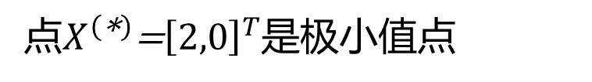
例4：解
带入K-T条件判断
点$X^{\left(\text{∗}\right)}\text{=}{\left[2,0\right]}^{T}$是极小值点

Slide 53
练习
请判断点x*=[1,1]^{T}是否是下列问题的最优点

